Slide 1

KEYWORD NOTIFICATION
2021 DJC TEAM PROJECT _ KEY

Slide 2


01
02
03
04
05
아이디어 개요
기술 스택 및 구조도
각 영역별 구현 및 설계
경쟁 서비스와 차별성
프로젝트 시연
CONTENTS

Slide 3

01
아이디어 개요

Slide 4
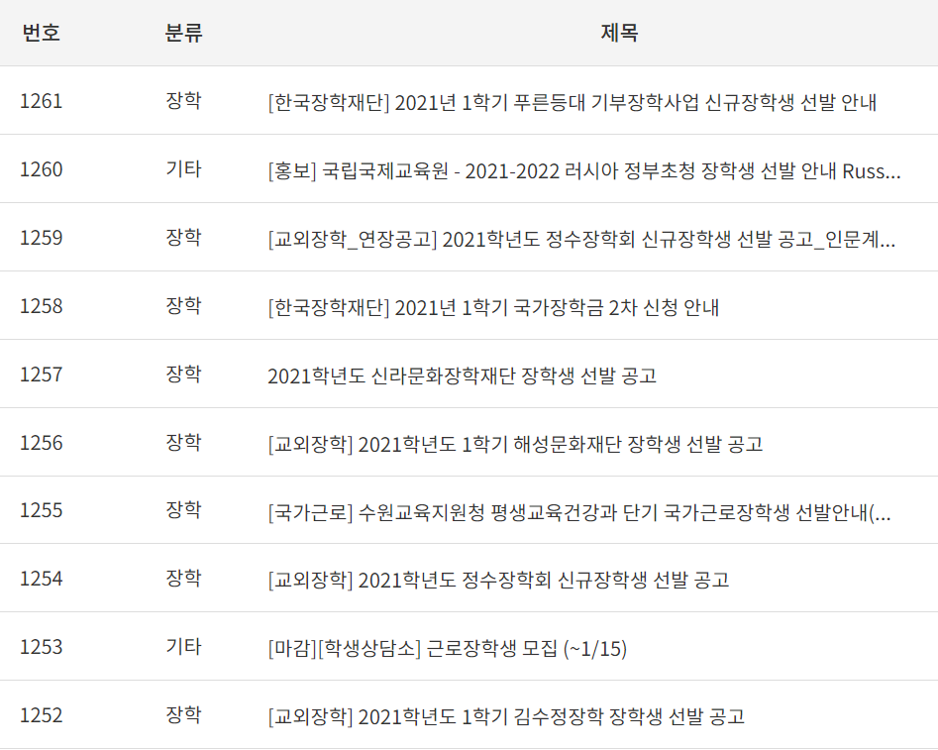
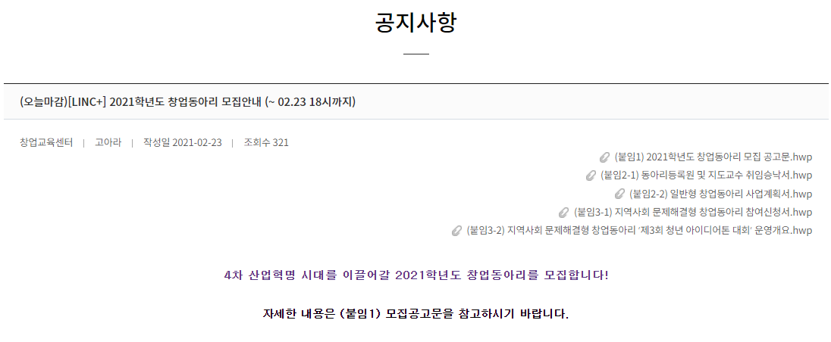

아이디어 개요

Slide 5
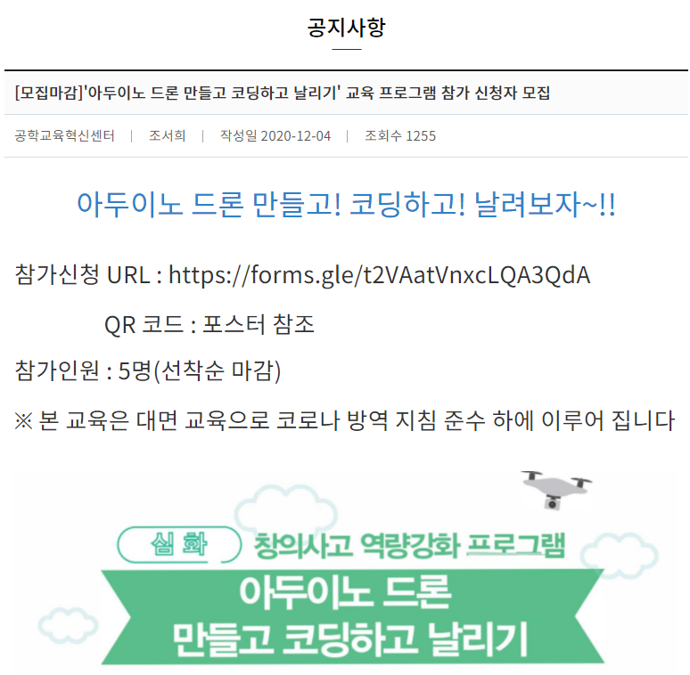
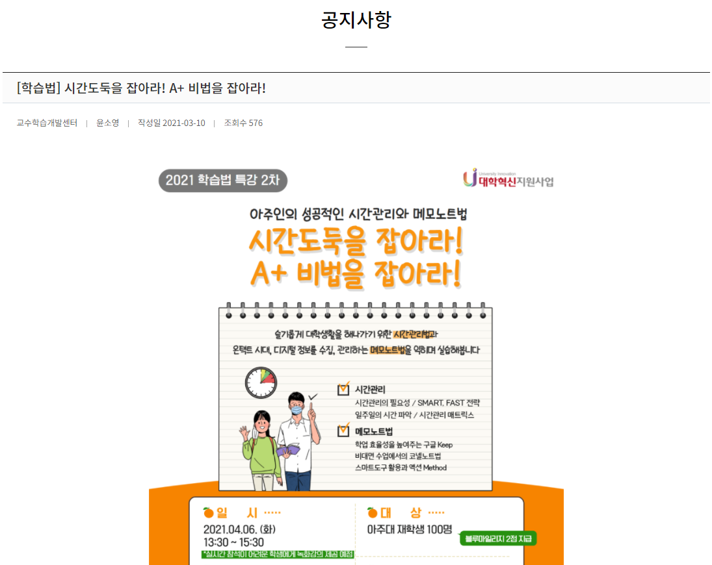
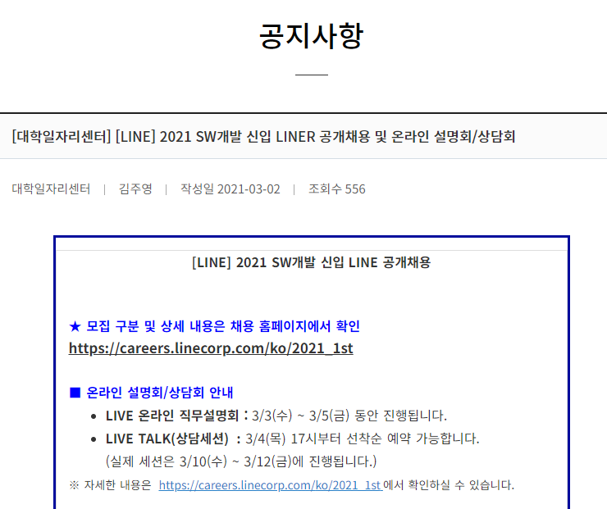
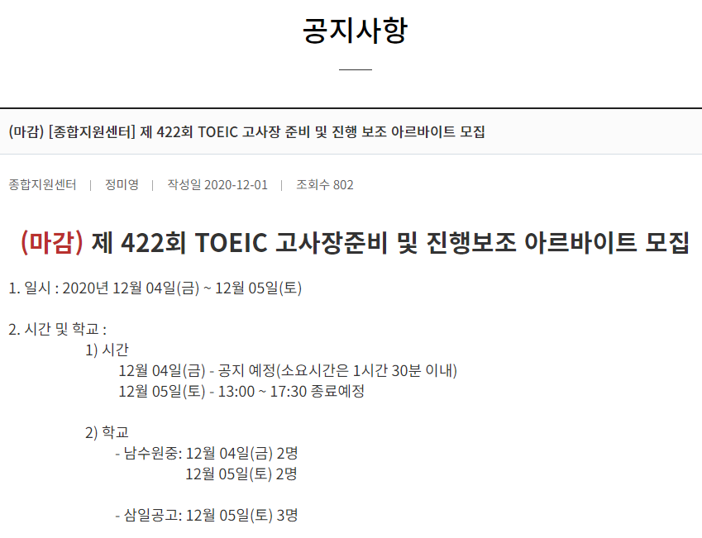
아이디어 개요

Slide 6


아이디어 개요
KEYWORD NOTIFICATION _ 키워드 알림이!
사용자가 원하는 키워드 등록
키워드가 포함된 글이 올라올 때마다 푸시 알림 표시

Slide 7

02
기술 스택 및 구조도

Slide 8
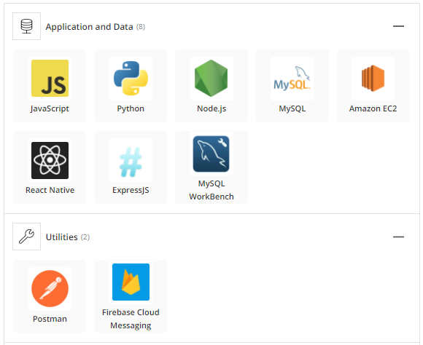
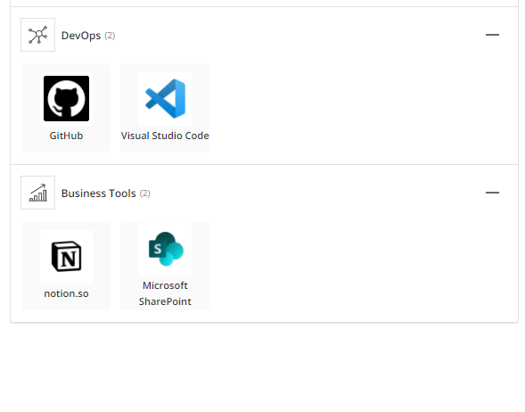
기술 스택
Notes:
개발환경은 다음과 같습니다. 핵심적인 부분만 집어서 설명드리면 빠른 개발과 처리를 위해 node.js를 이용하였고
웹 크롤링을 하기 위한 다양한 모듈을 지원해주는 python을 이용해 웹페이지 정보를 가져올 예정입니다.
협업도구로는 Git을 통해 버전관리를 하였고 문서 공동 작업 도구인 Notion을 주요 문서작업을 하는 데 사용하였습니다.
(혹시 부족하다 싶으면 노션에 기술 스택 페이지에서 내용 가져다 쓰셔도 돼요!)

Slide 9









시스템 개요도
Router
Screen
DataBase
Front End
Back End
Notes:
프론트엔드는 iOS, android를 동시에 개발이 가능한 리액트 네이티브로 개발하였고 라우터와 스크린을 분리하여 가독성을 높였습니다.
DBMS는 가장 레퍼런스가 많은 관계형 데이터베이스인 MySQL을 사용함으로서 문제 발생 시 진단 및 해결이 용이하도록 하였습니다.
백엔드 동작 구조
* 푸시 알림 부분
사용자가 키워드 등록을 하면 프론트가 파이어베이스에 해당 키워드와 페이지 url을 주제로 구독을 한다.
키워드 삭제 시 주제 구독 해제.
파이썬이 주기적으로 크롤링을 하여 데이터베이스를 업데이트하면, 그 때마다 파이썬에서 파이어베이스에게 새로운 게시물에 들어 있는 키워드를 주제로 구독한 사용자들에게 푸시알림을
보내라고 요청한다. 파이어베이스는 사용자들에게 푸시 알림을 보낸다.
* Api 부분
컴포넌트를 누르면 node의 api를 호출하고 node에서 sql에 쿼리를 보내 기능을 수행한다.

Slide 10
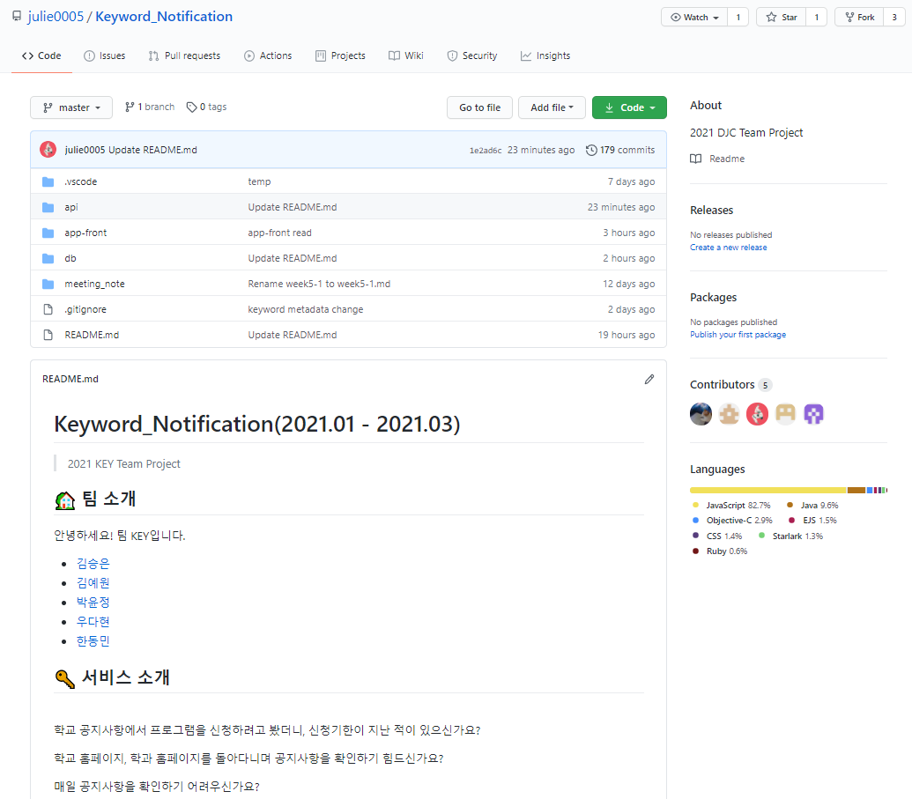
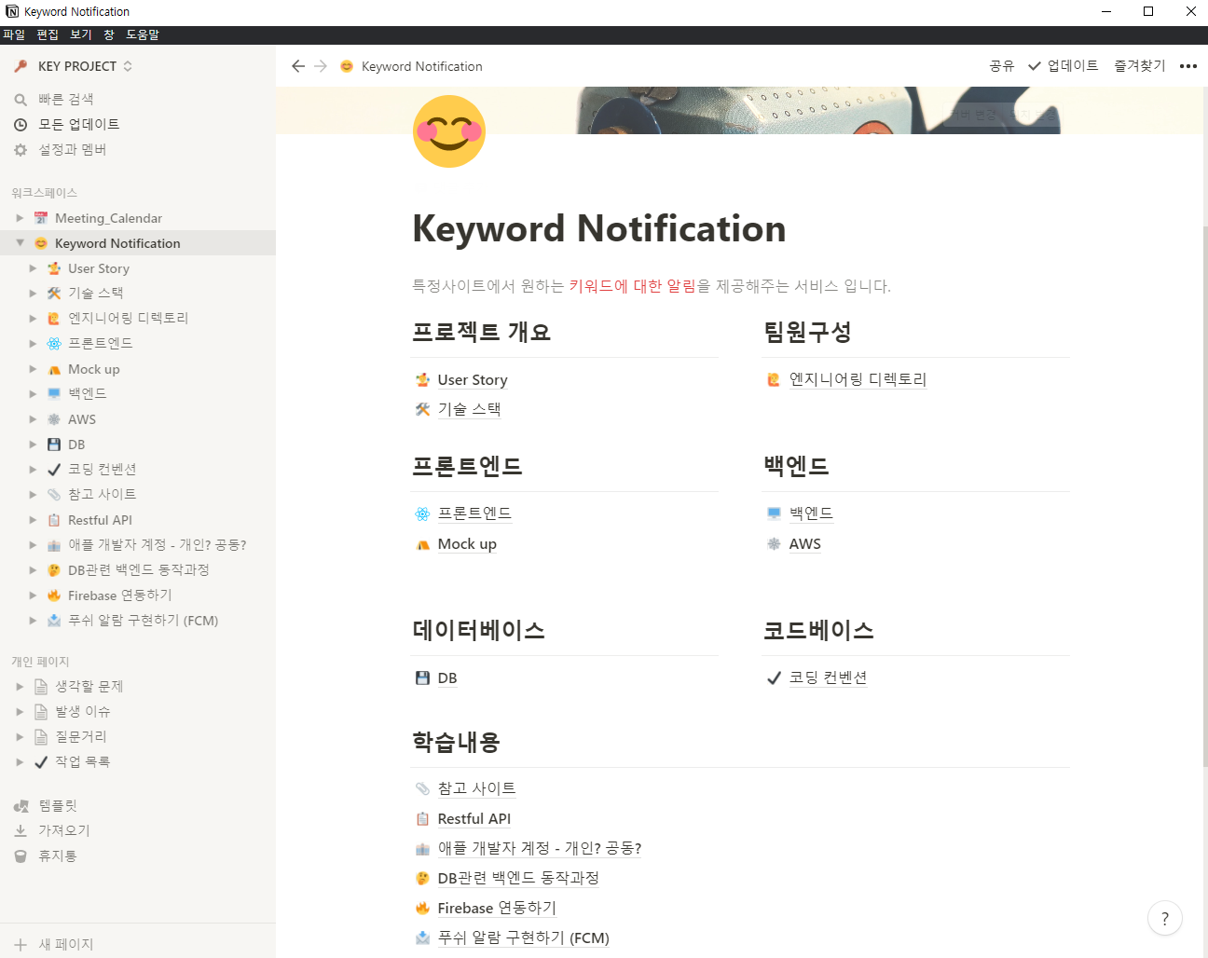
협업 도구
Notion
Github
https://www.notion.so/Keyword-Notification-71449feb74f54a21b2ee406c0a849d81
https://github.com/julie0005/Keyword_Notification

Slide 11
03
각 영역별 구현 및 설계

Slide 12
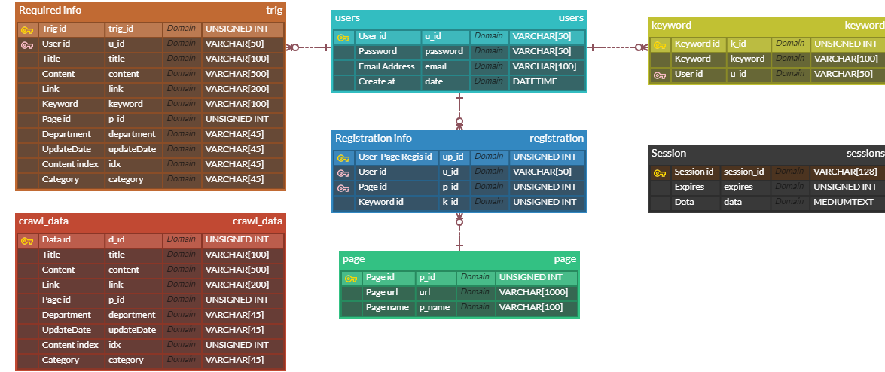
DB _ Schema
Notes:
Table 총 7개: users, page, registration, keyword, sessions, crawl_data, trig
- Users: user 정보를 저장하는 테이블
- Page: 키워드 알림을 받고 싶은 page 목록을 저장하는 테이블
- Registration info: user-page 간 등록 정보를 저장하는 테이블
- Keyword: user가 등록한 keyword 목록을 저장하는 테이블
- Sessions: 현재 로그인 정보를 저장하는 테이블
- crawl_data: 크롤링한 데이터(게시물 정보)를 저장하는 테이블
* title: 제목 / content: 내용(앞 500자까지) / link: 본문 링크 / p_id: 페이지 식별 번호 / department: 공지 부서 / updateDate: 작성일 / idx: 번호 / category: 분류
- trig: crawl_data 테이블에서 필요한 정보들을 추출해 저장하는 테이블

Slide 13
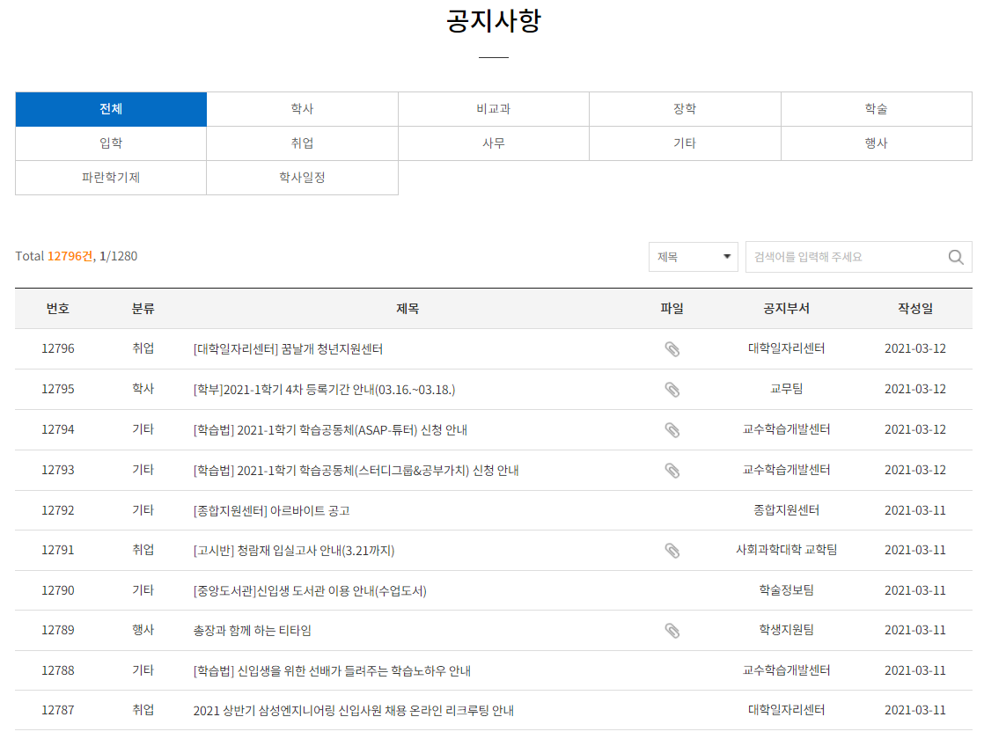

Crawling_DB
Notes:
Crawling – beautifulsoup 이용.
아주대학교 홈페이지 공지사항 게시판에 등록된 게시물의 정보들을 크롤링.
게시물 정보들: 번호, 분류, 제목, 공지부서, 작성일, 본문 링크, 게시물 내용(앞 500자만)
위 정보들을 크롤링한 후 db의 crawl_data 테이블에 정보 삽입.

Slide 14
Crawling_DB
crawl.py
build_db.py
crawl_data
trig
Notes:
Crawling – db 구조
Crawl.py에서 전체 정보를 크롤링한 뒤 db의 crawl_data 테이블에 저장.
각 user가 등록한 keyword가 Crawl_data 테이블의 title column에 포함되면 해당 페이지에 대한 정보를 trig 테이블에 insert.
Trig 테이블에 정보가 insert 될 때마다 push 알림 전송.

Slide 15
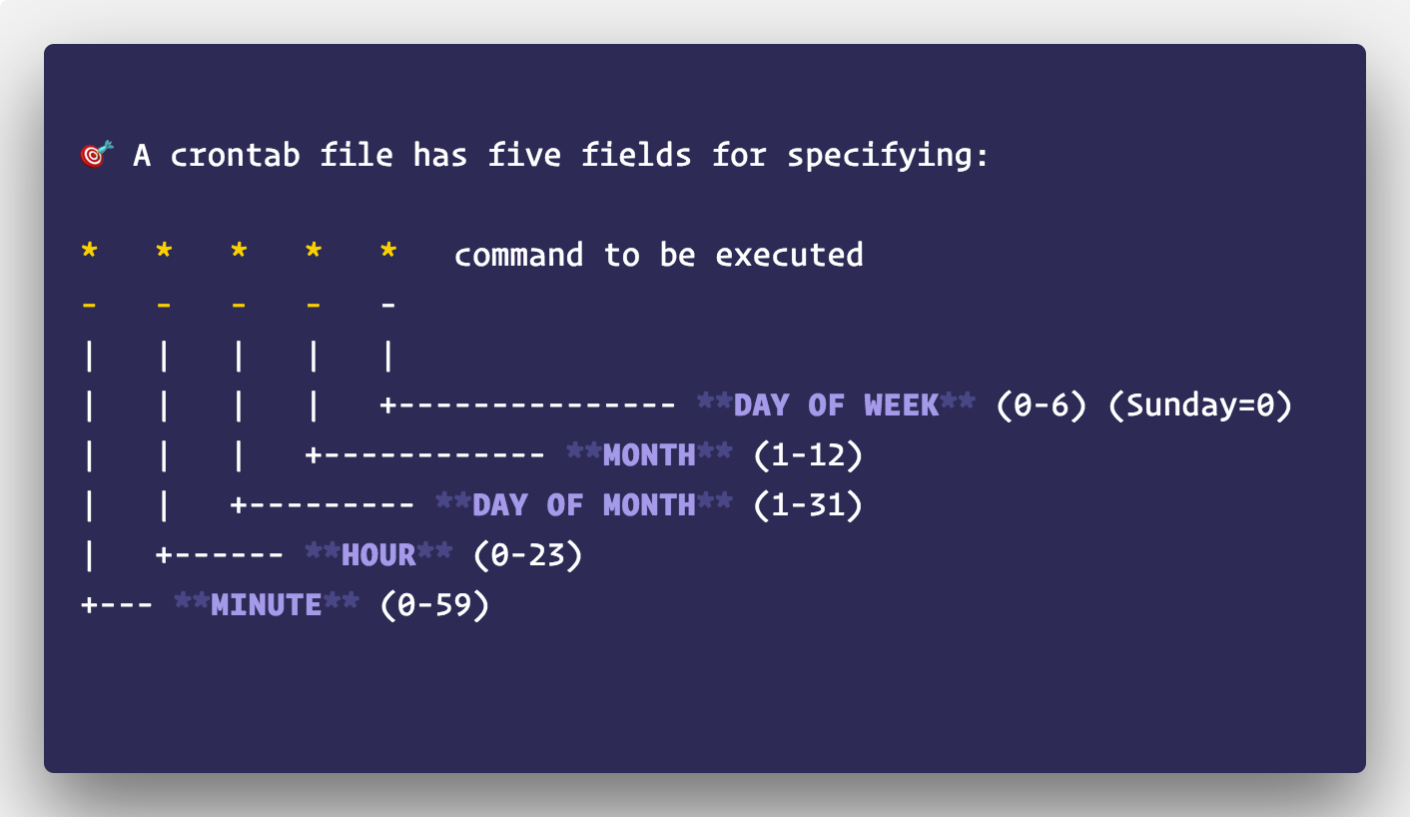
Crawling_DB 주기
• Crontab: 리눅스 예약 실행 스케줄러
월~금 09:00~18:00 시간대에 매 00분, 30분마다 <crawl.py> 파일 실행
Notes:
Crontab(크론탭): 리눅스에는 일정시간마다 자동으로 명령을 실행해주는 스케줄러인 crontab이 존재. 예약된 시간에, 특정 시간을 주기로 정확히 프로그램이나 명령을 실행.
Crawl.py(+build_db.py) 파일을 월~금 오전 9시~오후 6시까지 매 30분 마다 시행.
*월~금 오전 9시~오후 6시: 게시글이 올라오는 시간.

Slide 16
백엔드 - API
계정
로그인 ( POST )
로그아웃 ( GET )
회원가입 ( POST )
아이디 찾기 ( POST )
비밀번호 찾기 ( POST )
회원탈퇴 ( GET )
2. 키워드
키워드 추가 ( POST )
키워드 삭제 ( POST )
키워드 가져오기 ( GET )
3. 메인 페이지
1. 포털 최근 게시글 3개 가져오기. ( GET )
세션을 활용하여 사용자를 식별함.
로그인 시 session.u_id 값이 생성
로그아웃 시 session.destroy()로 세션 삭제
Inner join 쿼리를 활용하여 registration, keyword, page table을 합친 후 select
Notes:
키워드 가져오기 부연설명
: 키워드 가져오기 api에서는 프론트에게 r_id (registration table의 고유 id), keyword ( 키워드 문자열 ), p_name ( 페이지 이름 )을 전달해야했다.
사용자의 등록 정보가 저장되어 있는 registration table은 attribute로 user, page, keyword의 고유 id 값만 저장하고 있는데 프론트에게는 id가 아닌 문자열의 이름을 전달해야 하는
이슈가 있었다. 쿼리를 여러 번 보내지 않고 inner join을 활용해 프론트에게 보내는 attribute만 존재하는 테이블을 만든 뒤, 데이터를 가져와서 쉽게 해결할 수 있었다.

Slide 17
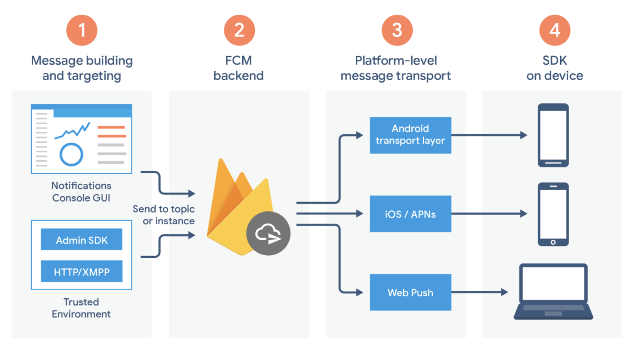
FCM 작동 원리 및 아키텍처

Slide 18

프론트 – 화면전환 구성
Detail Screens…..
Switch Navigator
Stack Navigator
Setting
Screen
List
Screen
Add
Screen
ID
Screen
PW
Screen
Signup
Screen
Login
Screen
Tab Navigator
LogSwitch Screen
TabStack Screen
Switch Navigator
Notes:
로그인화면에서 아이디찾기,비밀번호찾기,회원가입 화면으로 넘어가는 것은 스위치네비게이터를 이용하였으며
목록화면, 키워드 추가화면, 관리화면은 탭 네비게이터를 이용하여 탭화면으로 구성하였습니다
그리고 키워드 관리화면에서 세부화면으로 넘어가는 것은 스택네비게이터를 이용하여 뒤로가기를 통해 이전화면으로 돌아갈 수 있도록 하였습니다.
최종적으로 로그인화면에서 탭화면으로 넘어가는것을 스위치네비게이터를 이용하여 전체적인 화면전환을 완성하였습니다.

Slide 19
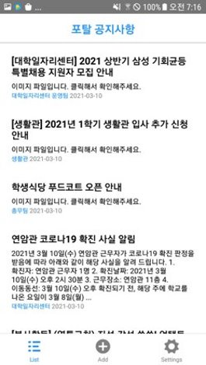
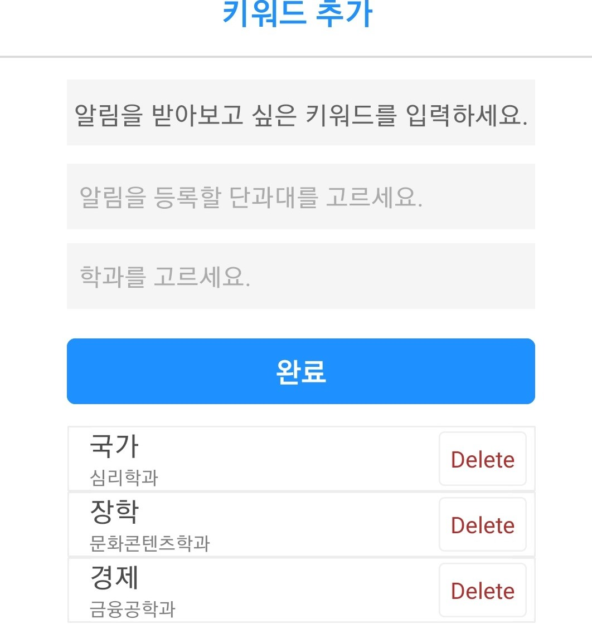
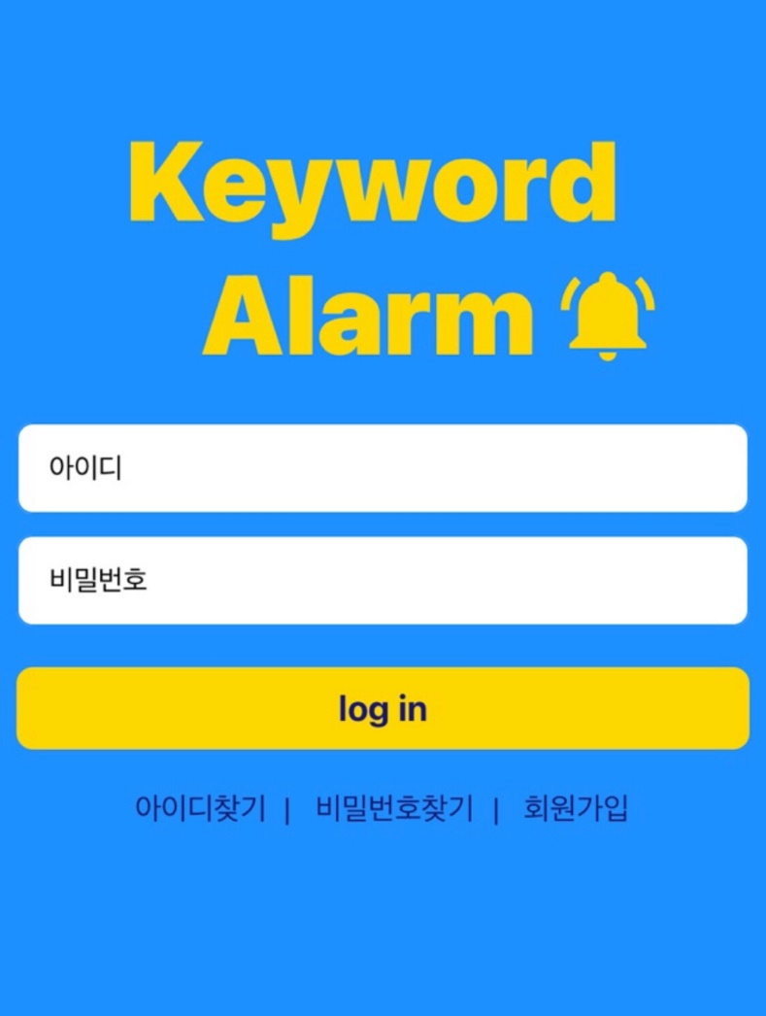
프론트 – 주요 컴포넌트 구성
TextInput
TouchableHighlight
ScrollView & FlatList
onPress()
Notes:
텍스트를 입력해야하는 곳은 리액트 네이티브의 TextInput 컴포넌트를 이용하여 처리했으며 로그인/완료/Delete 등의 버튼은 touchablehighlight를 이용하여 처리하였습니다
//그리고 아이디찾기 비밀번호찾기 회원가입은 Text컴포넌트에 onPress메서드를 이용하여 텍스트를 누르면 화면전환이 가능하도록 하였습니다
키워드 목록과 포탈 공지사항 목록은 각각 ScrollView와 FlatList를 사용하여 표시하려는 항목의 목록이 매우 길 경우 무한 스크롤이 가능하도록 하였습니다.

Slide 20

04
경쟁 서비스와 차별성
Notes:
다음으로 경쟁서비스와 차별성에 대해 말씀드리겠습니다

Slide 21



기존서비스
모야, 딸람 등의 서비스
노티 등의 서비스
- 뉴스관련 어플로 뉴스기사 내용에
대한 크롤링만 가능
사용자들이 많이 요청한 사이트들에
대한 크롤링만 가능
사이트 별로 하나의 키워드에 대해서만
푸시알림 가능
- 키워드 푸시알림 역시 뉴스 내용에
대해서만 가능
Notes:
기존의 모야, 딸람 등의 서비스는 뉴스관련 어플로 뉴스기사 내용에 대한 크롤링만 가능했고 키워드 푸시알림 역시 뉴스 내용에 대해서만 가능했습니다.
기존 노티 등의 서비스는 사용자들이 많이 요청한 사이트들에 대한 크롤링만 가능했고 그 외의 사이트는 별도의 등록 요청이 필요했습니다
그리고 하나의 키워드에 대해서만 푸시알림이 가능하다는 단점이 있었습니다.

Slide 22

키워드 알람 서비스
- 아주대학교 홈페이지의 단과대별, 학과별로
세부 사이트에 대한 푸시 알림 서비스 가능
- 사이트 별로 등록할 수 있는 키워드 푸시알림
개수 제한 없음
- 아주대 포탈 공지사항에 대한 크롤링 가능
Notes:
그에 비해 저희 키워드 알람 서비스는/ 아주대학교 한정서비스로/ 단과대 별 학과 별로 세부사이트에 대한 푸시알림이 가능하며/
사이트 별로 등록할 수 있는 /키워드 푸시알림 개수 제한이 없다는 /이점이 있습니다. 또한 별도의 사이트 등록요청없이/
아주대 포탈 공지사항에 대한 내용을 /받아볼 수 있습니다.

Slide 23

05
프로젝트 시연
Notes:
다음으로 프로젝트 시연을 하겠습니다.

Slide 24

THANK YOU
Notes:
이상 발표마치겠습니다 감사합니다.

